Slide 1
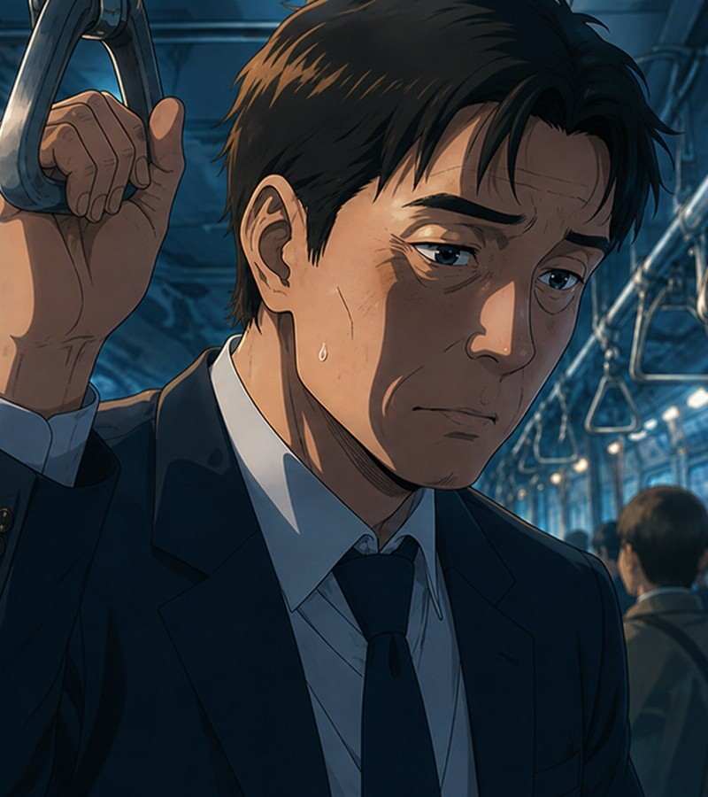
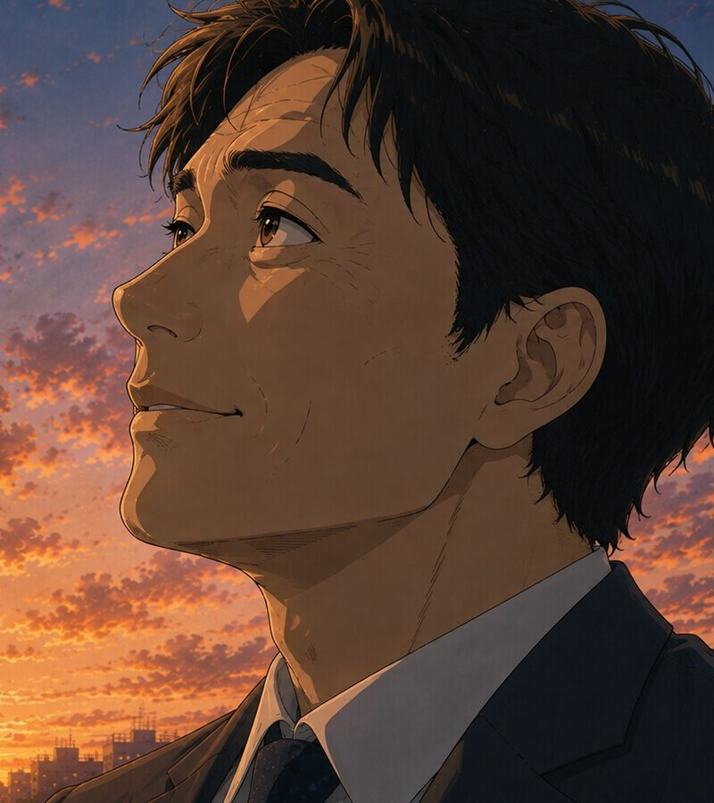

00:00:00
00:02:07
AI 애니메이션 포트폴리오 2026
김윤성

Slide 2
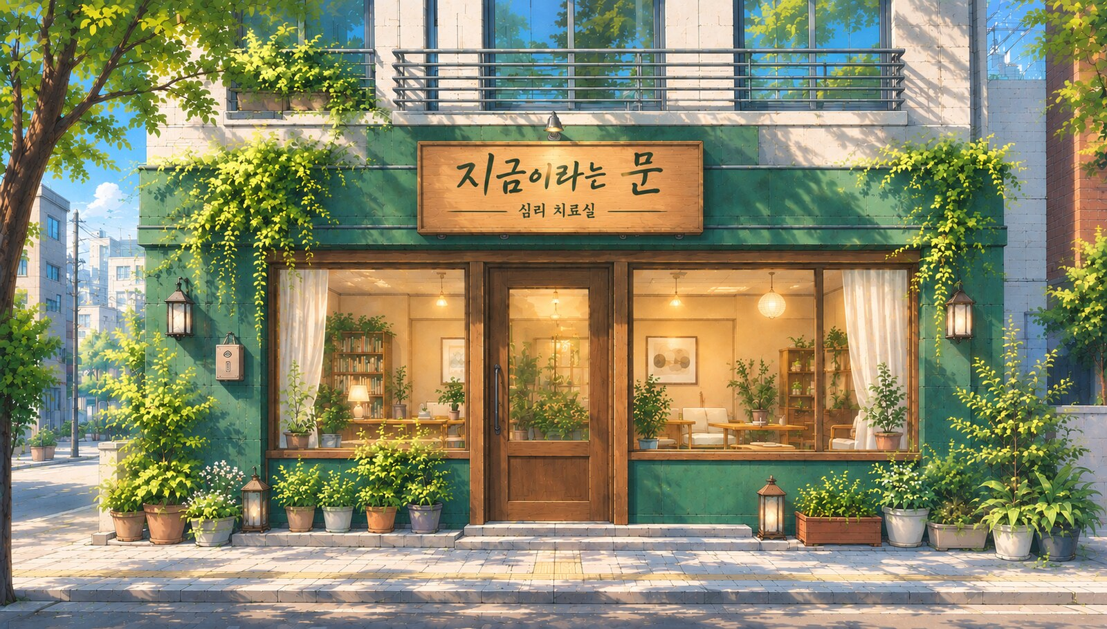
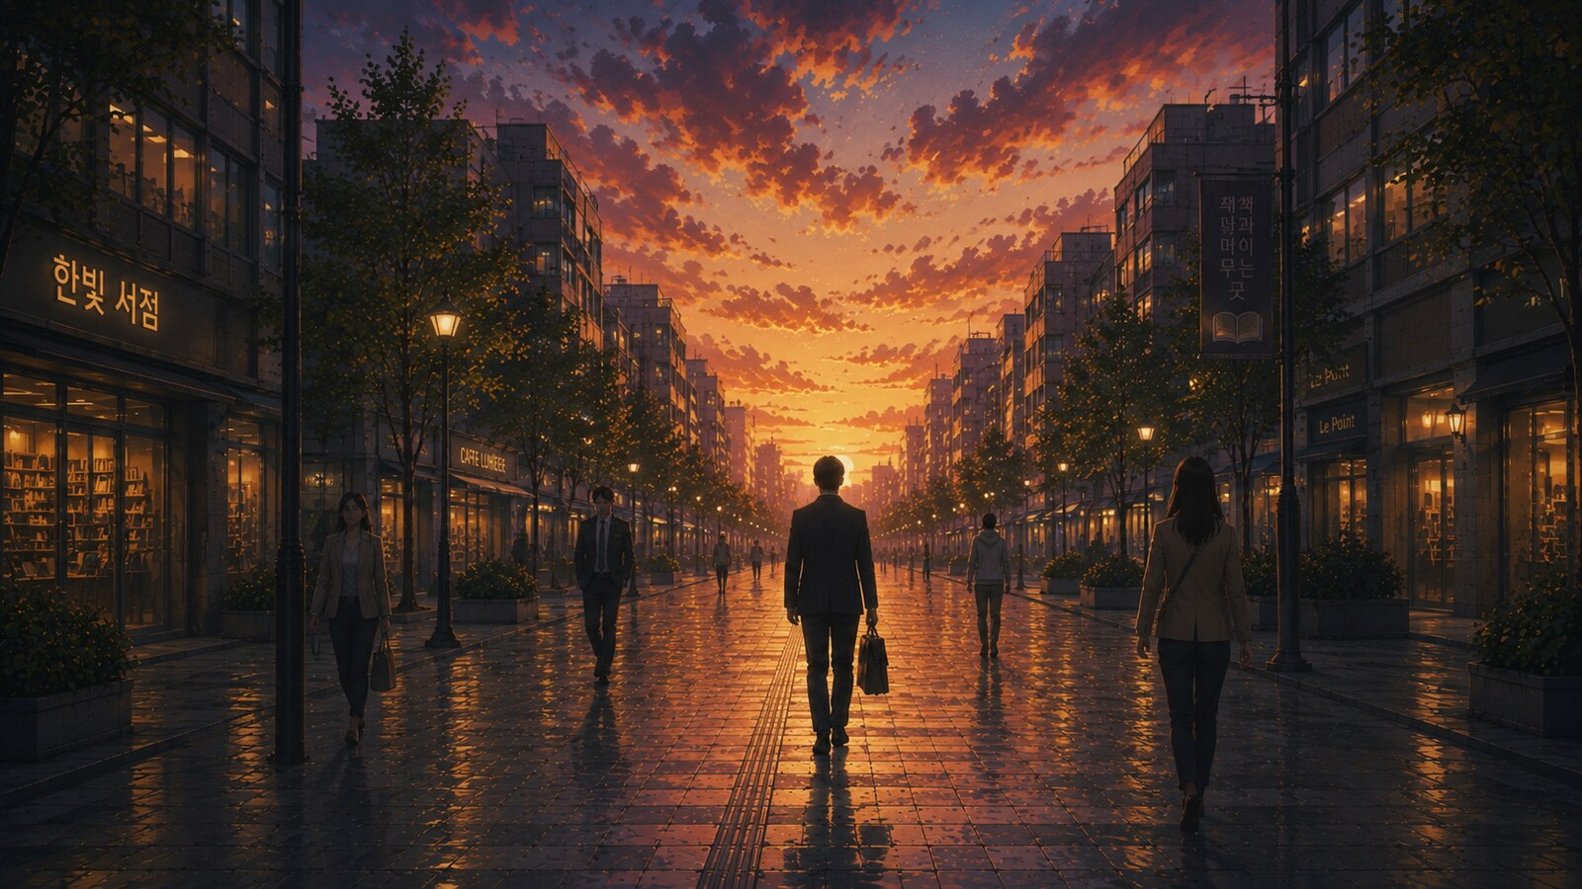
작품 소개
INTRO
불안한 생각에 갇힌 중년 직장인 수현이
상담사 도윤을 만나 생각과 자신을 분리하고,
퇴근길에서 '지금 이 순간'의 감각을 되찾는 이야기
127초
6씬
24컷
러닝타임
구성
시나리오 기준
엔딩 대사
수현 (V.O.) 「지금... 이 순간.」

Slide 3
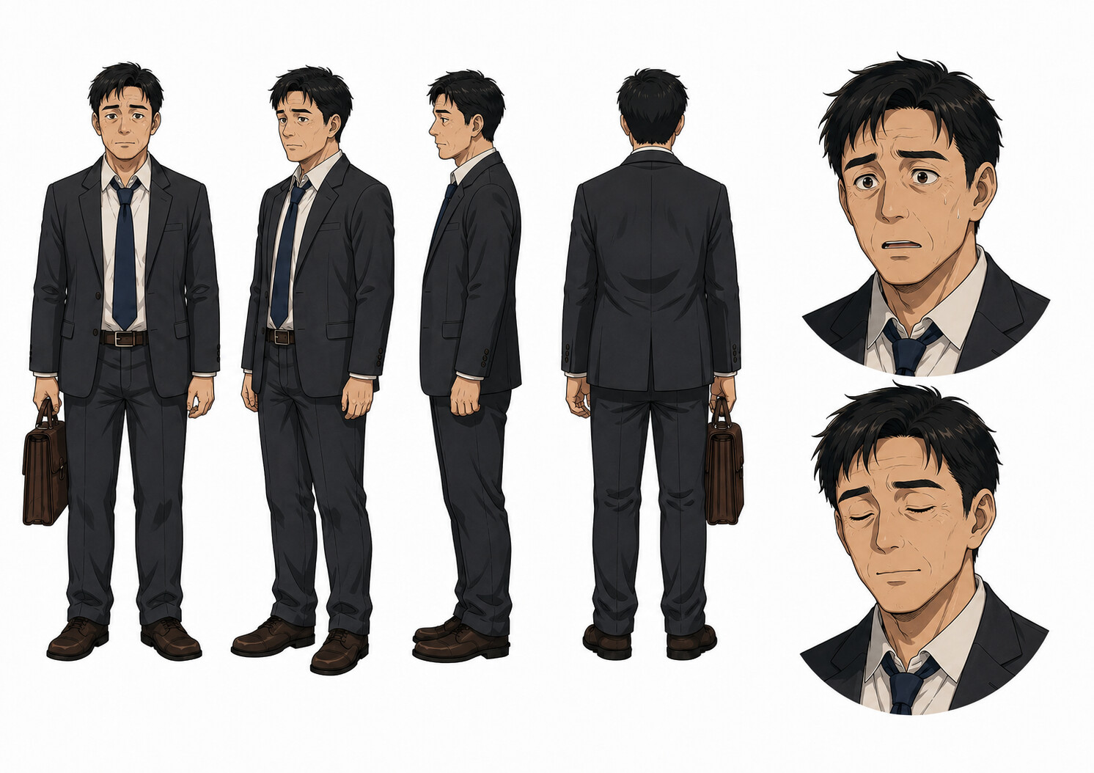
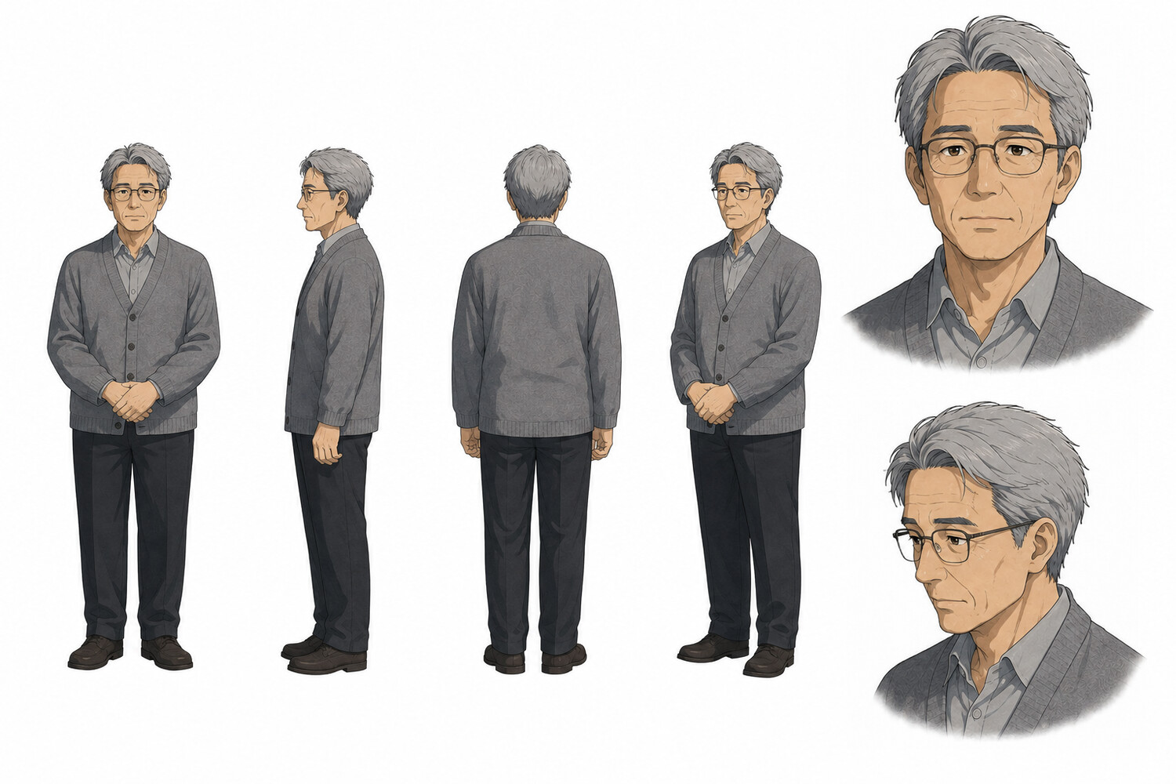
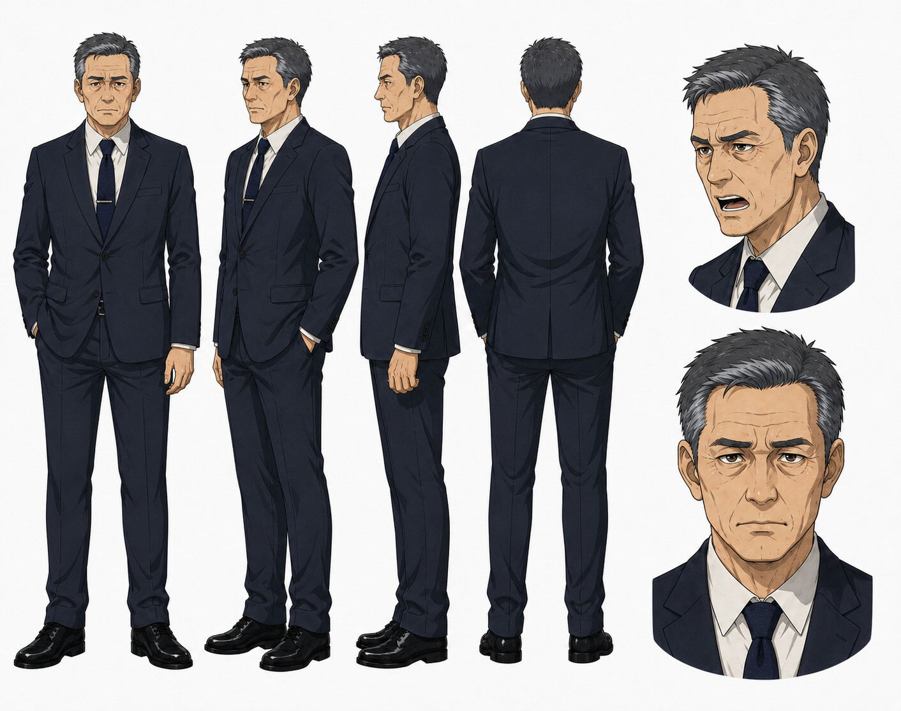
등장인물
CHARACTERS
김수현
주인공 · 부장
이도윤
상담사
박태준
상사
실적 압박과 퇴직 후 걱정에 갇힌 중년 직장인
생각과 자신의 분리를 통한 감각의 회복
'지금이라는 문' 심리치료실의 상담사
담담한 질문과 숙제로 수현을 이끄는 인물
프로젝트 책임을 매섭게 묻는 상사
수현의 패닉을 촉발하는 인물

Slide 4
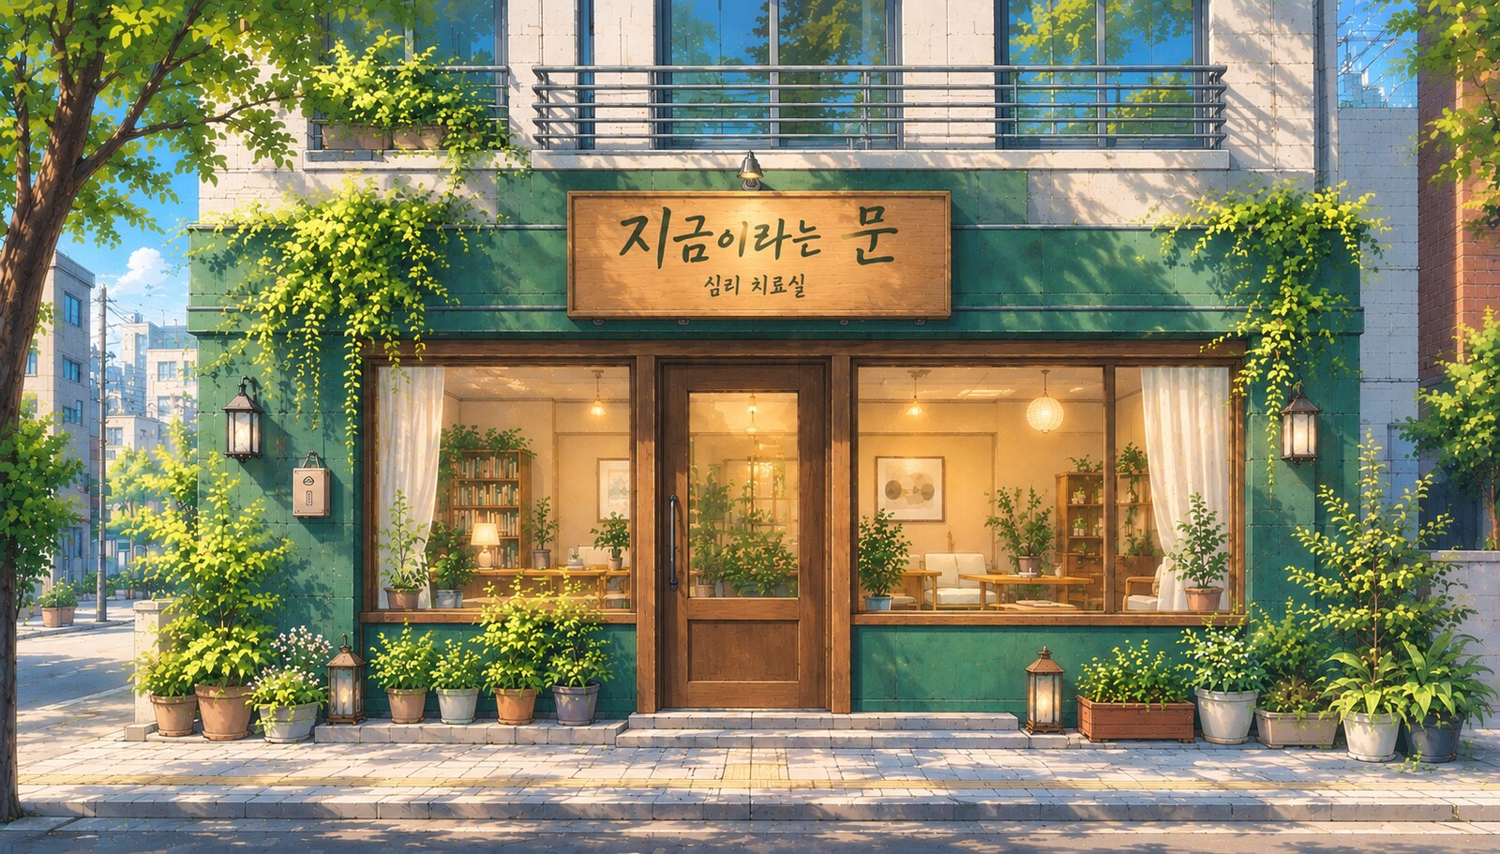
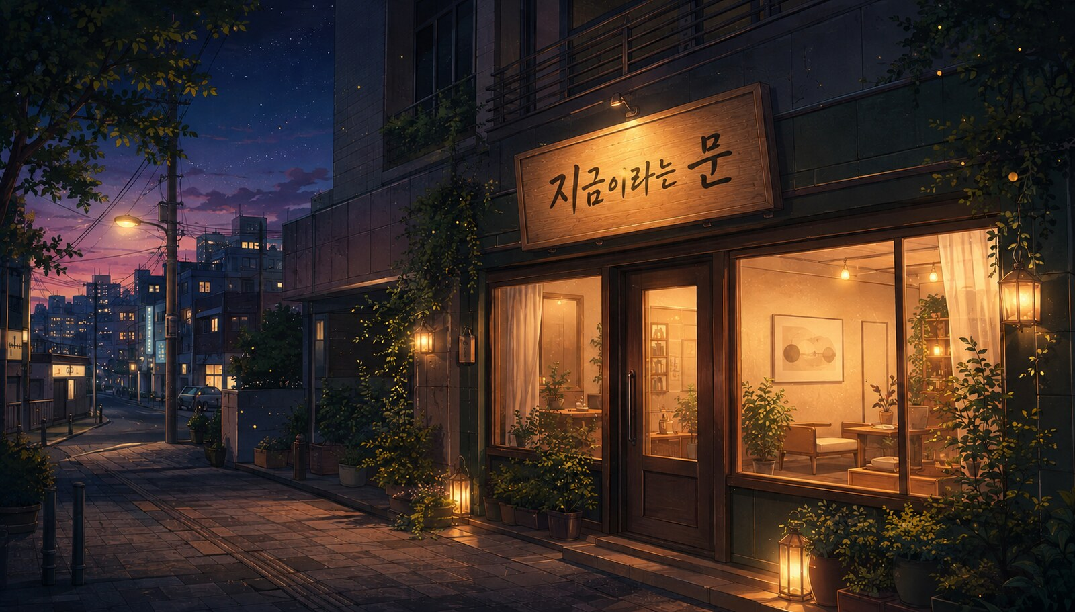
공간: 심리치료실 '지금이라는 문'
LOCATION
배경 설정 · 낮
배경 설정 · 밤
작품 제목과 같은 이름의 상담실 간판
화려하지 않은 빌딩 3층의 평범한 상담실, 초록 외벽과 따뜻한 실내등으로 차가운 도시와 구분

Slide 5
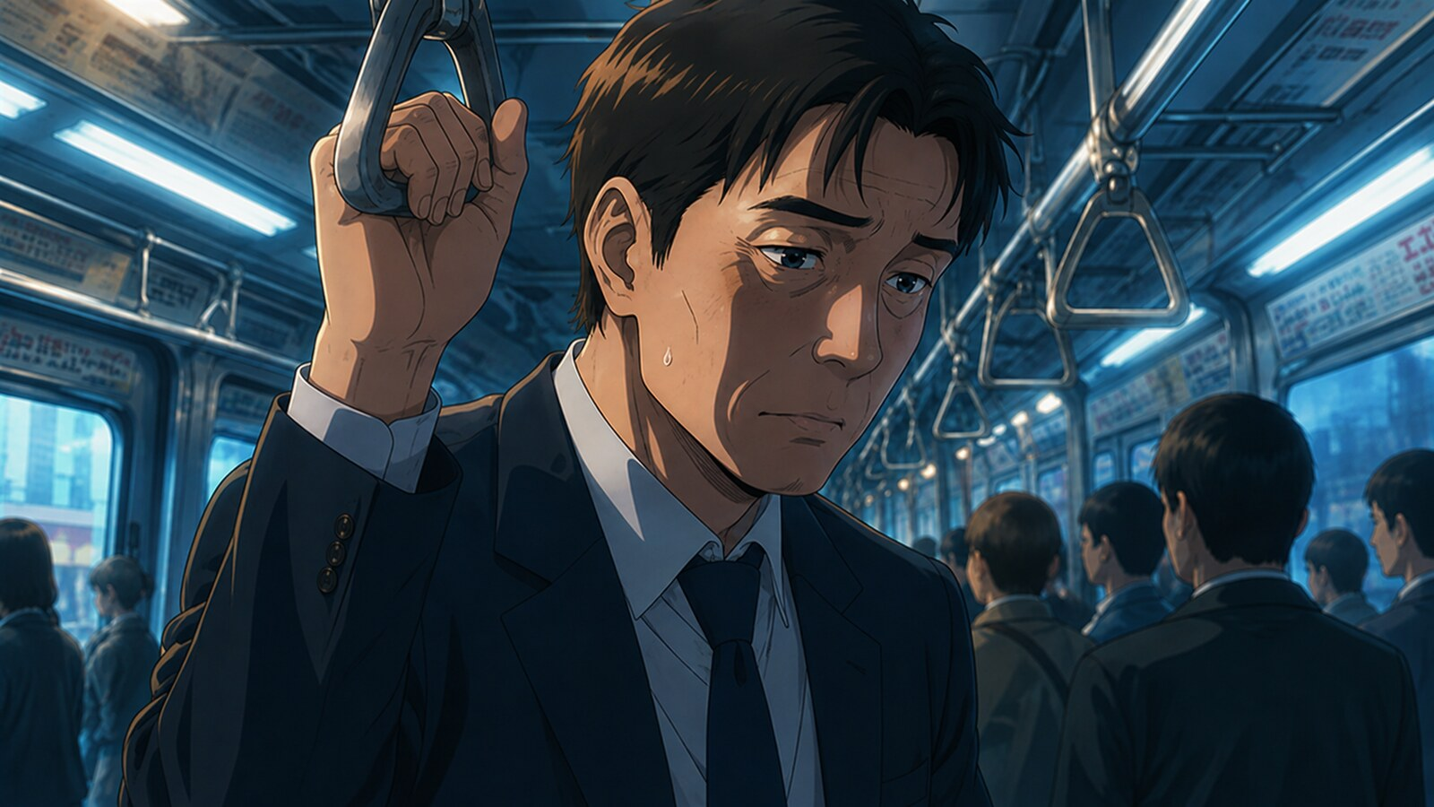
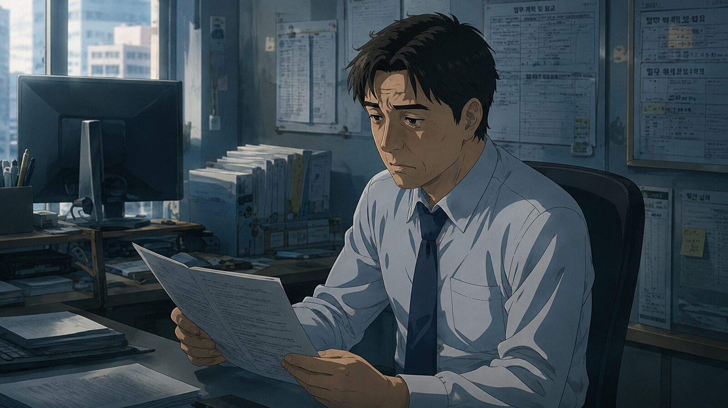
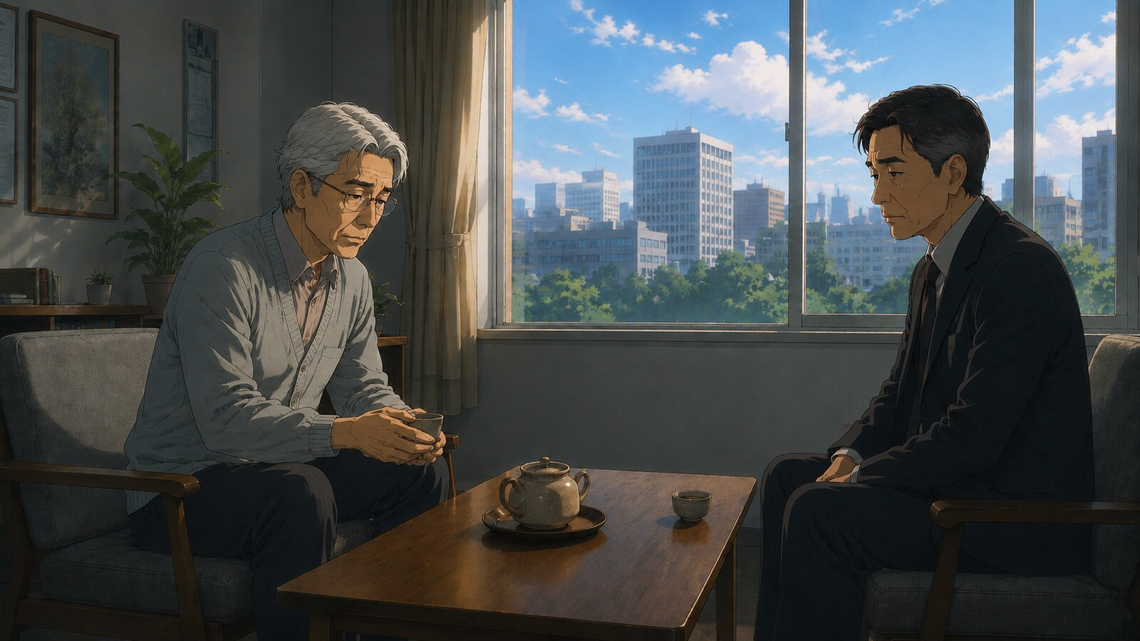
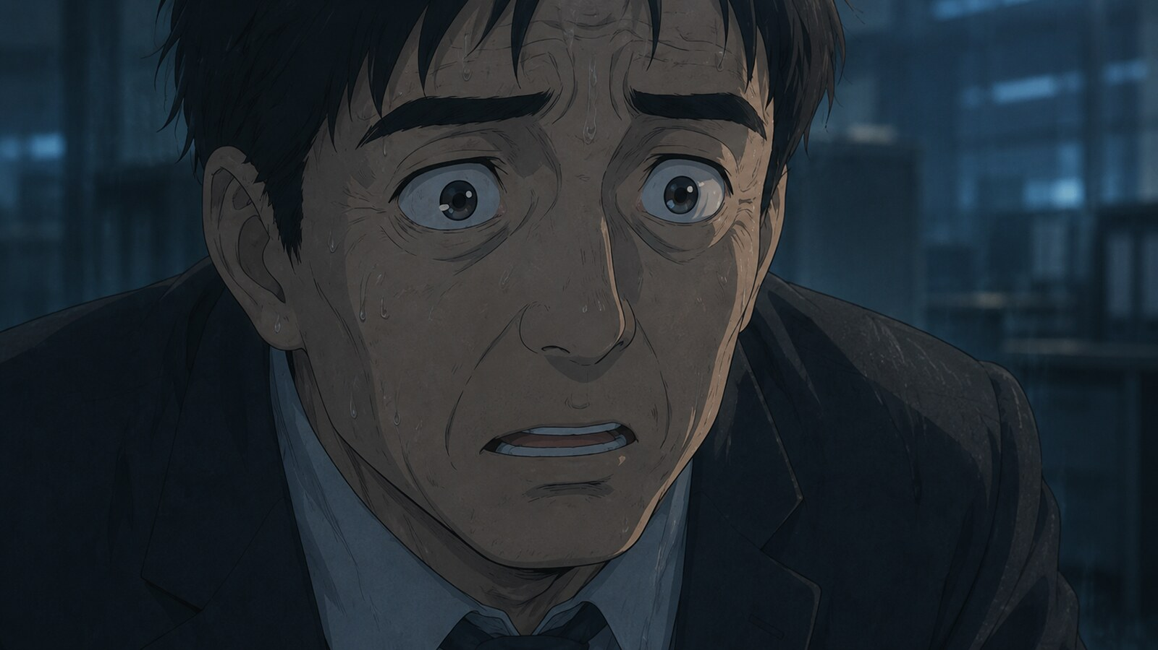
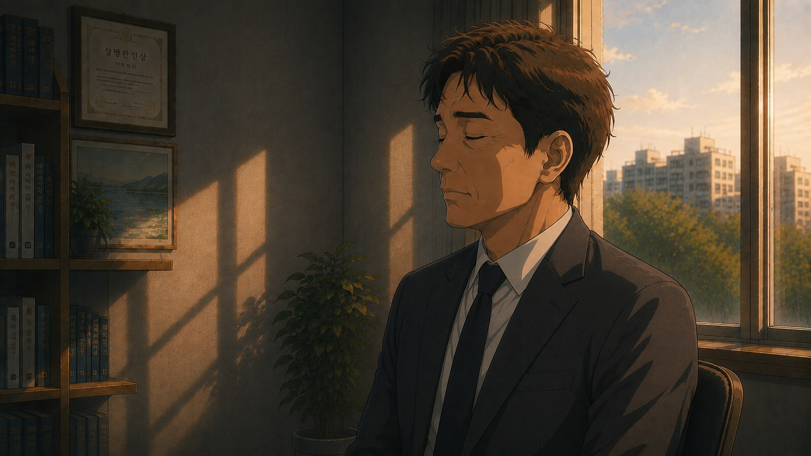
색의 설계: 청회색에서 노을빛으로
COLOR SCRIPT
#31404B
#3C494F
#4A4F4F
#262D33
#493E30
#4B3429
S#1
S#2
S#3
S#4
S#5
S#6
차갑고 탁한 청회색
무채색, 낮은 채도
차분하고 탁한 실내광
가장 차갑고 대비 강한 하드라이트
채도가 서서히 오르는 전환
노을빛 · 신록 · 햇살, 높은 채도
장면별 평균 색 (스틸컷 실측)
S#5 상담실 2차 방문을 색조 전환점으로 설정, 인물의 심리 변화를 화면의 채도와 색온도로 표현

Slide 6
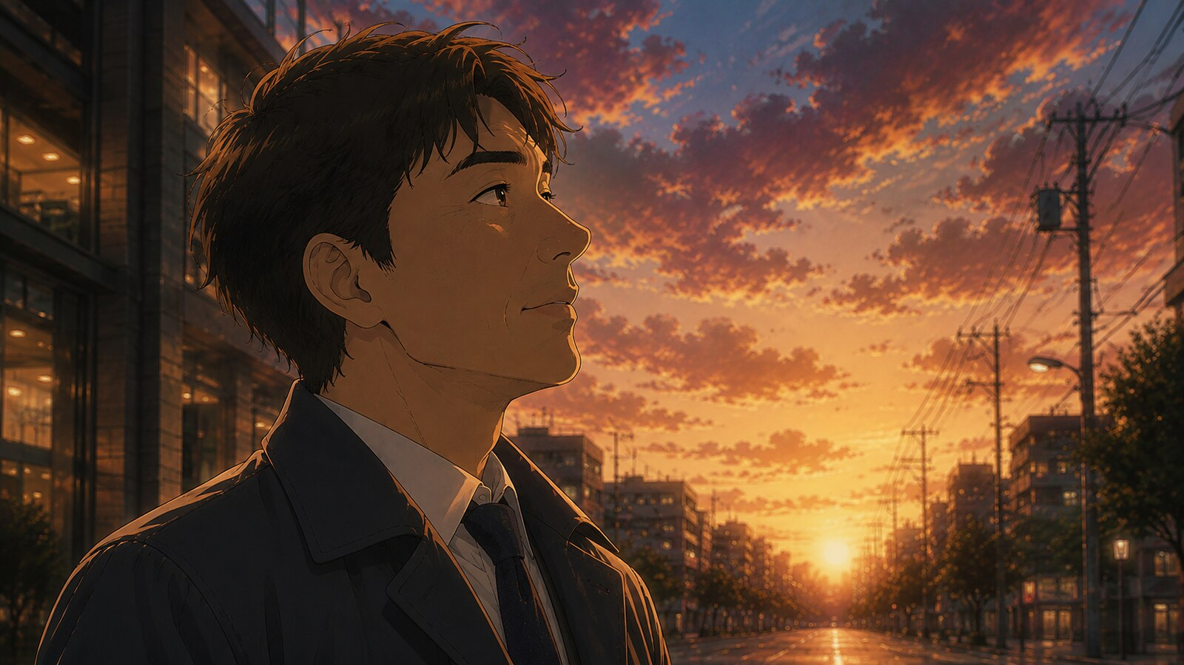
전반부와 후반부의 연출 대비
BEFORE / AFTER
색
청회색 · 무채색 · 낮은 채도
노을빛 · 신록 · 햇살, 높은 채도
조명
형광등 하드라이트, 차가운 인공광
역광 산란광, 소프트라이트
전반부
카메라
후반부
핸드헬드의 미세한 흔들림
안정적인 카메라 무브
구도
손잡이 · 창틀 · 파티션에 갇힌 구도
오픈된 거리, 열린 구도
색 · 조명 · 카메라 · 구도의 동시 전환을 통한 해방감 표현

Slide 7
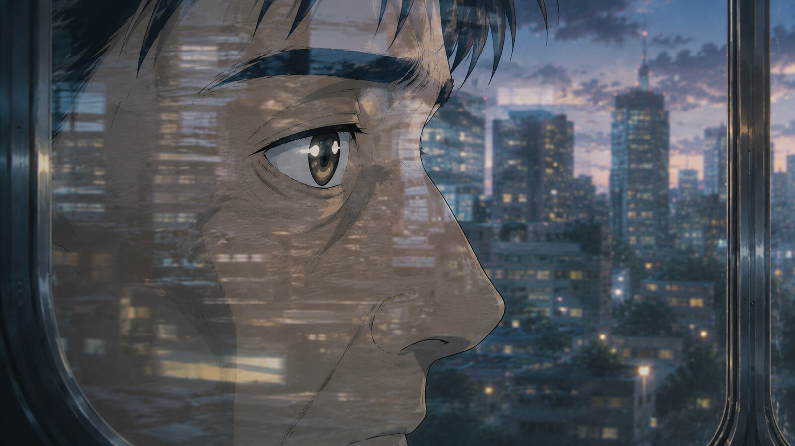
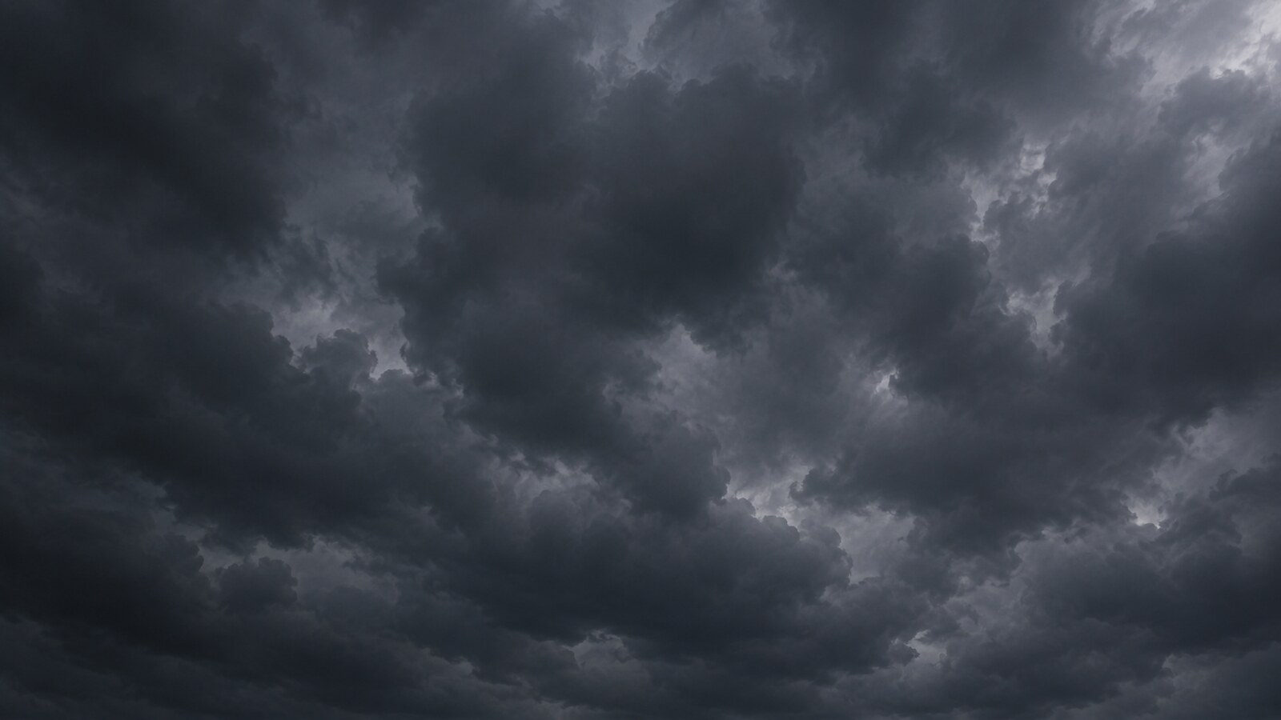
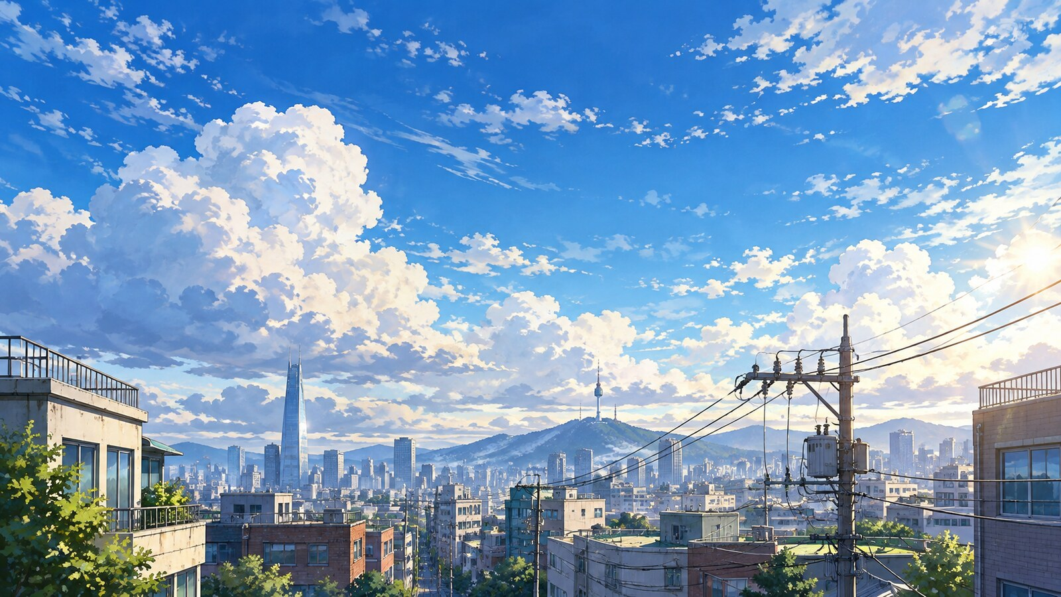
생각의 시각화
VISUALIZING THOUGHT
S#1 컷03
S#5 컷04
S#5 심상 인서트
창에 비친 얼굴과 도시 풍경의 오버랩
먹구름으로 표현한 머릿속 소음
구름이 걷힌 맑은 도시 하늘
멈추지 않는 불안한 생각
에고가 만든 소음
생각과 자신의 분리
도윤 「생각을 바꾸려 싸우지 말고, 그냥 가만히 바라보세요. 생각과 자신을 분리하는 겁니다.」

Slide 8
대사 설계: 내면의 목소리 변화
VOICE
S#1
수현 (V.O.)
「그때 이직을 했어야 했나...」
S#1
수현 (V.O.)
「요즘 젊은 애들한테 밀리면... 퇴직 후엔 어쩌지?」
S#3
도윤
「부장님, 방금 마신 차의 온도와 향은 어땠나요?」
S#4
수현 (V.O.)
「나 이제... 끝났어.」
S#5
도윤
「'난 끝장이야'라는 그 생각은 진짜 상황이 아니라 에고가 만든 소음일 뿐이에요.」
S#6
수현 (V.O.)
「지금... 이 순간.」
과거와 미래에 대한 독백에서 현재 감각의 한마디로 수렴하는 대사 구조

Slide 9
127초 타임라인
TIMELINE 00:00 - 02:07
00:00:00
00:00:17
00:00:33
00:00:52
00:01:08
00:01:37
00:02:07
S#1
S#2
S#3
S#4
S#5
S#6
지하철 출근길
일상 몽타주
상담실 1차
질책과 패닉
상담실 2차 · 전환
퇴근길 · 감각의 회복
17초
16초
19초
16초
29초
30초
16~19초
29초
30초
S#1 ~ S#4
불안과 압박의 전반부
S#5 가장 긴 전환 구간
색이 풀리는 시간 확보
S#6 엔딩
감각 인서트 중심의 여유

Slide 10
컷 설계 방식: 6항목 기술
CUT SHEET
카메라
핸드헬드, 고정, 로우앵글 등 카메라 운용
구도
인물을 가두는 프레임, 오픈 구도 등 화면 배치
조명
형광등 하드라이트, 노을 역광 등 빛의 성격
재생시간
컷 단위 초 단위 지정, 씬 소계와 합계 관리
지문
인물 행동과 심리의 시각적 묘사
S#5 컷04 추상적 인서트 몽타주 · 8초
조명: 무채색에서 옅은 색이 스며드는 그라데이션
지문: 불안한 생각들이 구름처럼 지나가는 것을 관조
대사
화자와 V.O. 구분

Slide 11
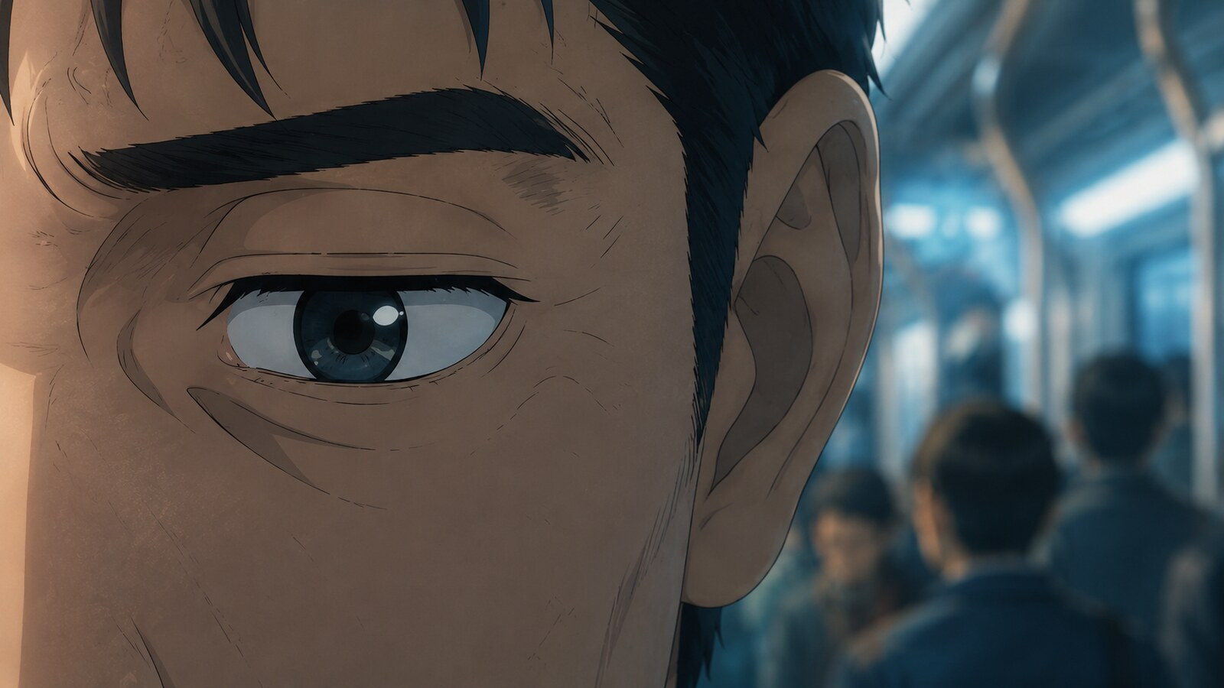
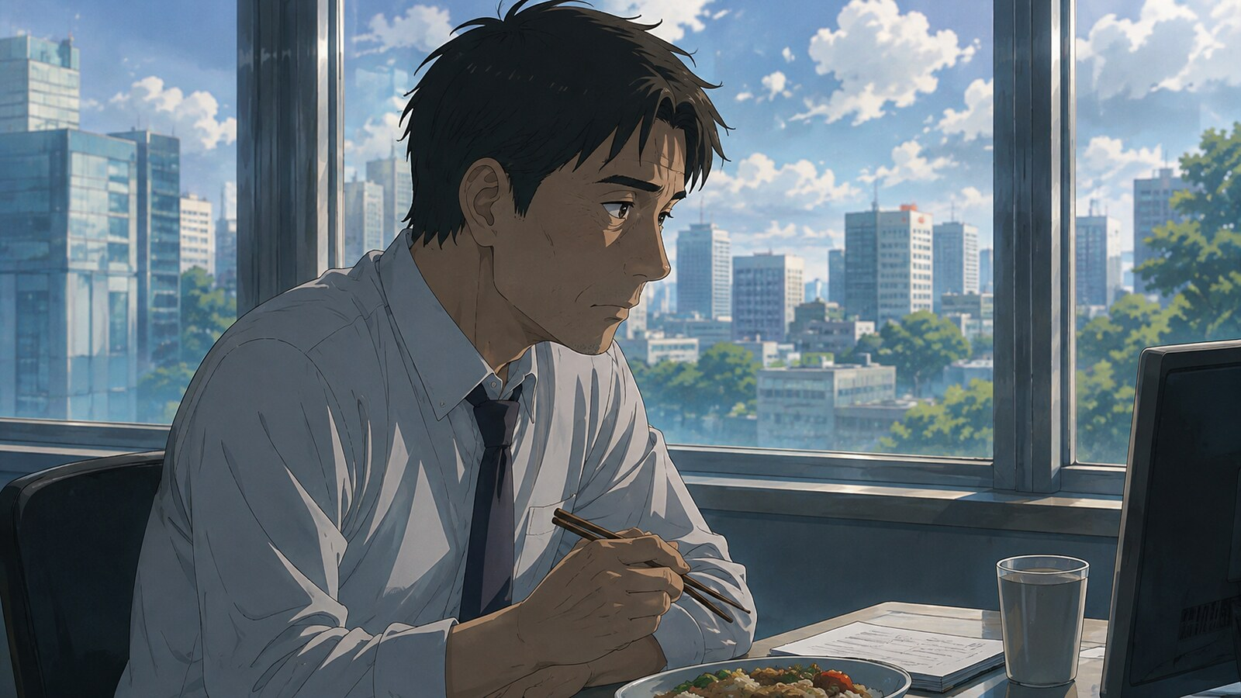
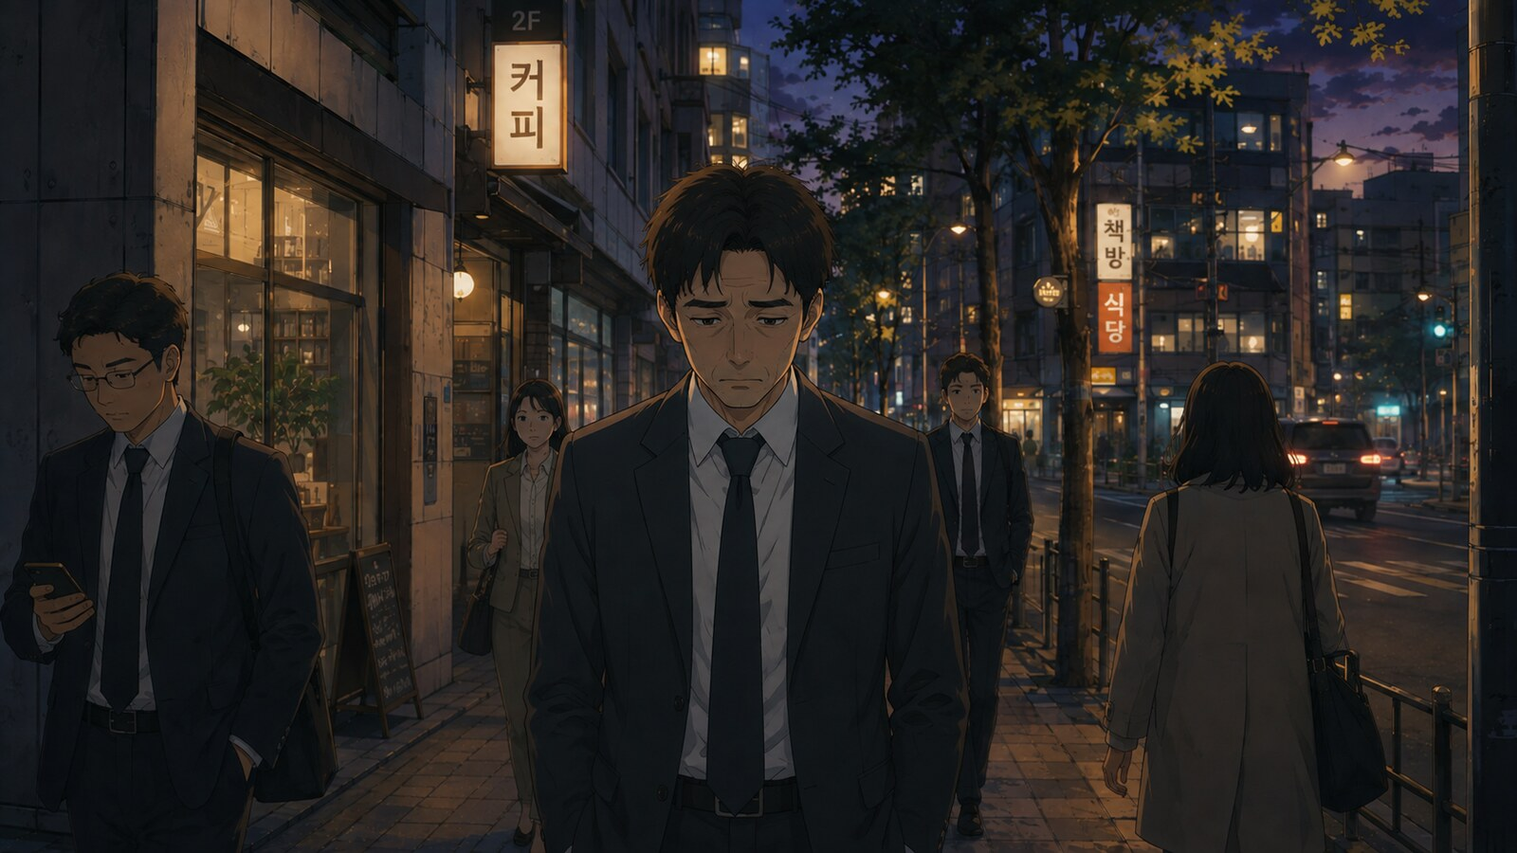
S#1 지하철 출근길 · S#2 일상 몽타주
S#1 00:00-00:17 · S#2 00:17-00:33
톤
차갑고 탁한 청회색
형광등, 차가운 인공광
무채색, 낮은 채도
컷01 · 6초 핸드헬드
손잡이와 창틀에 갇힌 수현
컷02 · 5초 클로즈업
초점 없는 눈동자, 「그때 이직을 했어야 했나...」
컷03 · 6초 핸드헬드
창에 비친 얼굴과 도시 풍경의 오버랩
컷01 · 5초 고정
서류를 보는 굳은 표정의 수현
컷02 · 5초 핸드헬드
식당 창가, 맛을 느끼지 못하는 점심
컷03 · 6초 롱샷
퇴근길 인파 속 무표정한 수현

Slide 12
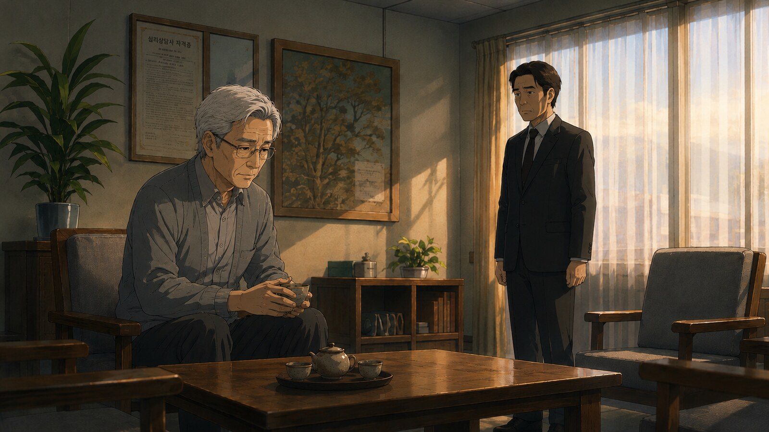
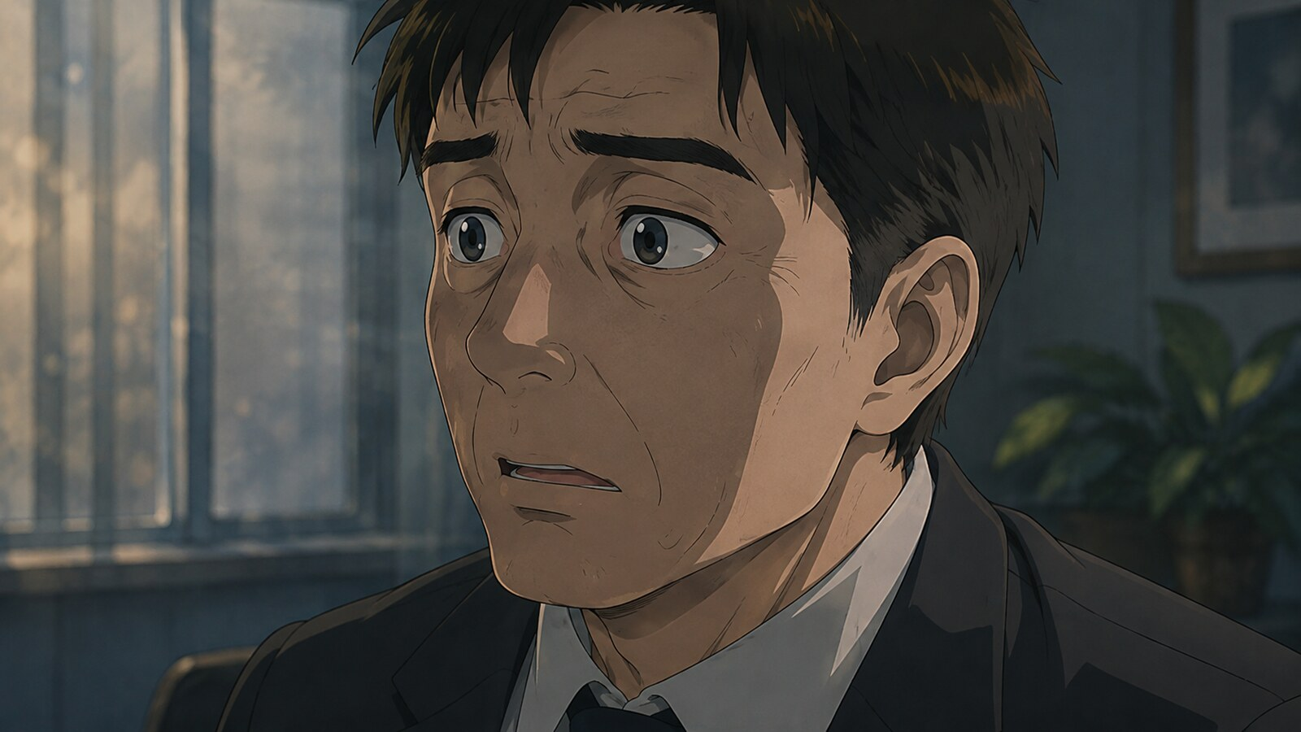
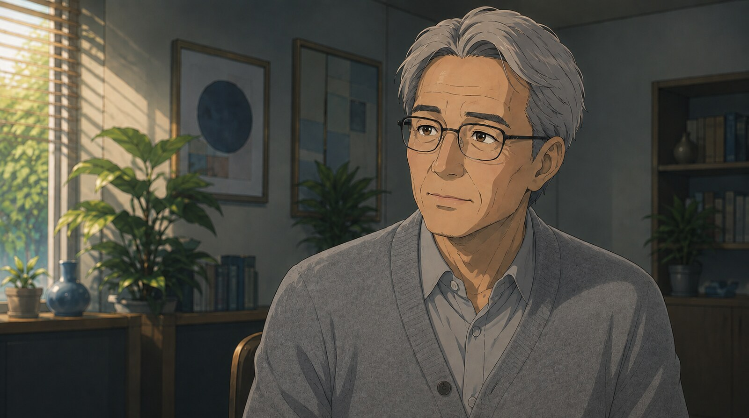
S#3 상담실 1차 방문
S#3 00:33 - 00:52
톤
은은하나 여전히 차분하고 탁한 실내광
창가광, 차분한 톤
컷01 · 4초 고정 와이드샷
빌딩 3층 상담실 '지금이라는 문'
컷01 · 4초 고정 와이드샷
차를 우려내는 도윤, 문을 열고 들어선 수현
컷02 · 5초 투샷
「방금 마신 차의 온도와 향은 어땠나요?」
컷03 · 4초 클로즈업
말문이 막혀 시선을 피하는 수현
컷04 · 6초 클로즈업
담담하게 숙제를 내어주는 도윤

Slide 13
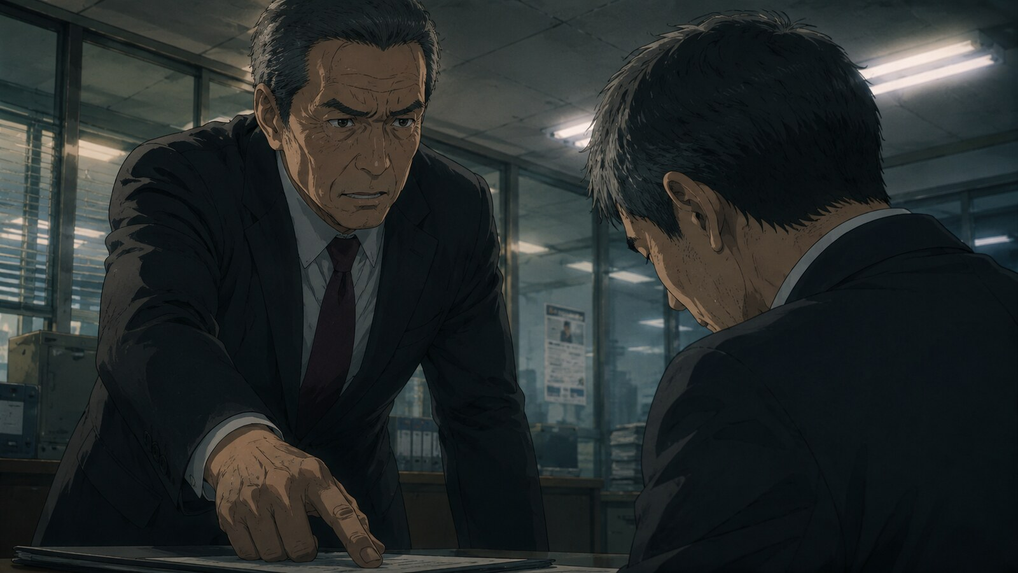
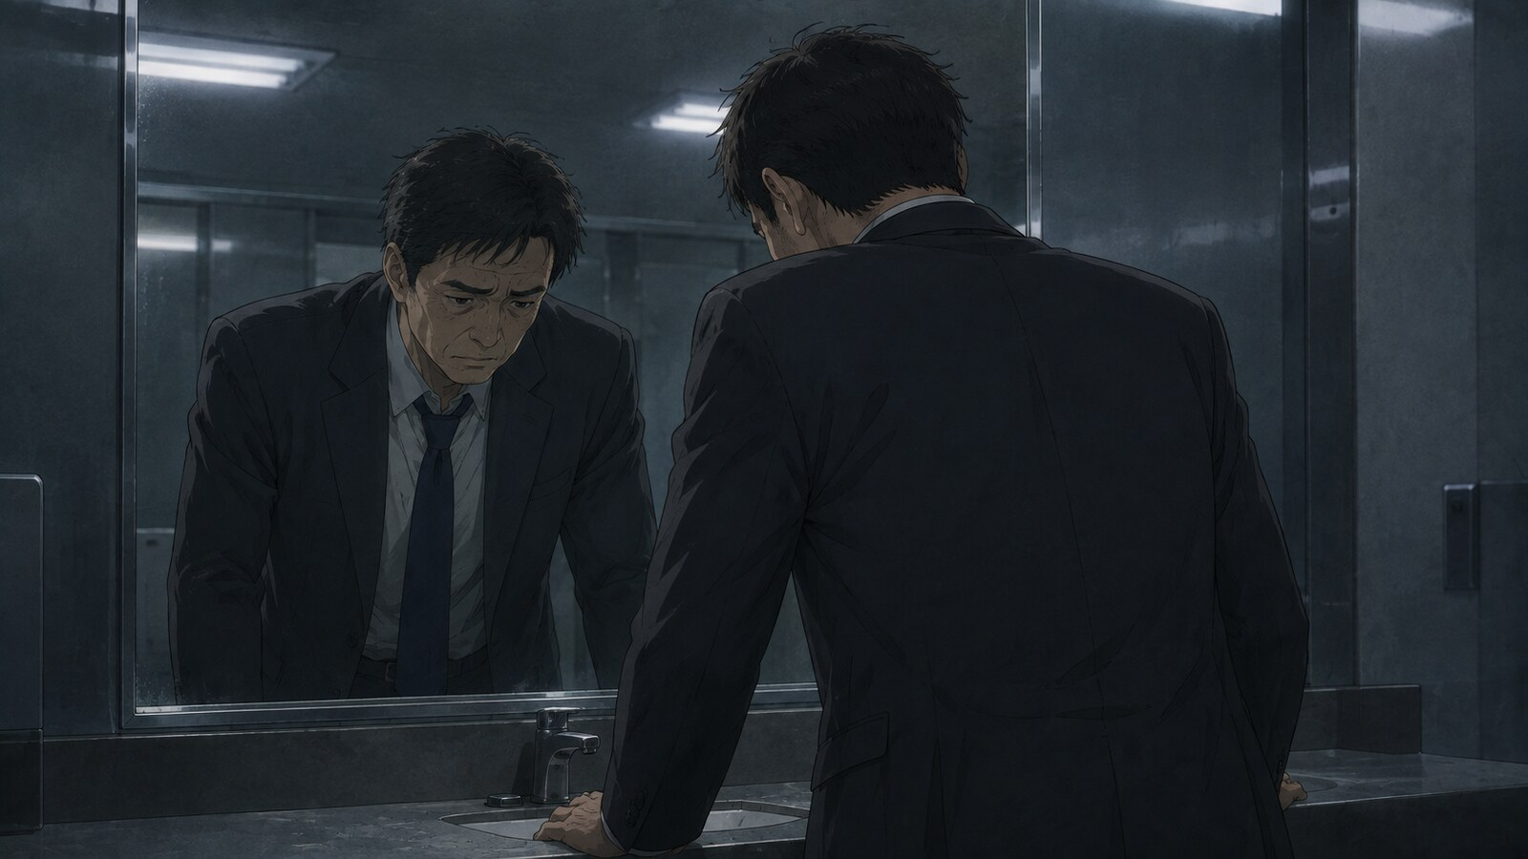
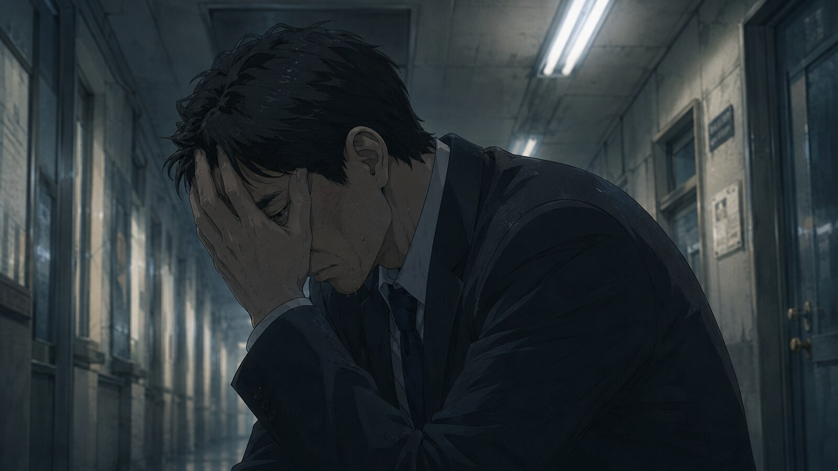
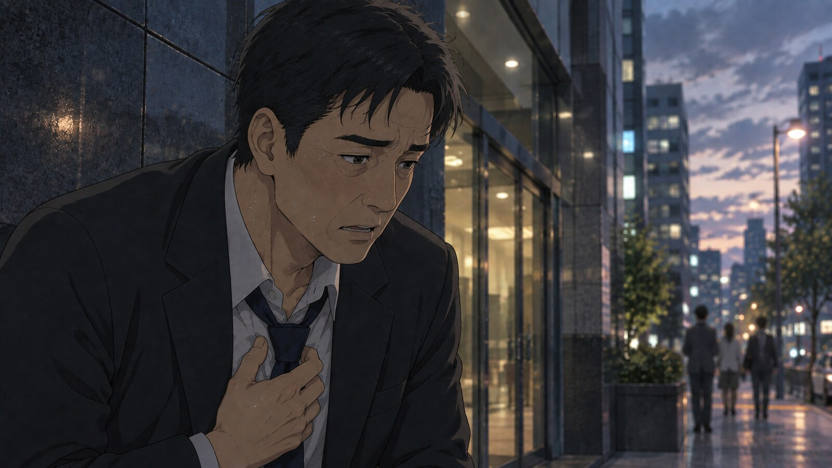
S#4 회사, 질책과 패닉
S#4 00:52 - 01:08
톤
가장 차갑고 대비 강한 하드라이트
형광등 깜빡임, 강한 그림자
컷01 · 5초 로우앵글
「이 프로젝트, 대체 어떻게 책임질 겁니까?」
추가 컷 미러샷
거울 앞에서 고개를 떨군 수현
컷02 · 5초 클로즈업
하얗게 질린 얼굴, 「나 이제... 끝났어.」
컷03 · 6초 핸드헬드
좁은 복도에 갇힌 패닉
추가 컷 미디엄샷
건물 밖, 가슴을 움켜쥔 수현

Slide 14
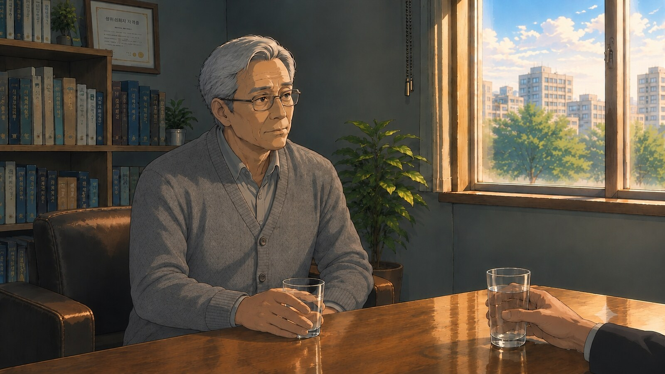
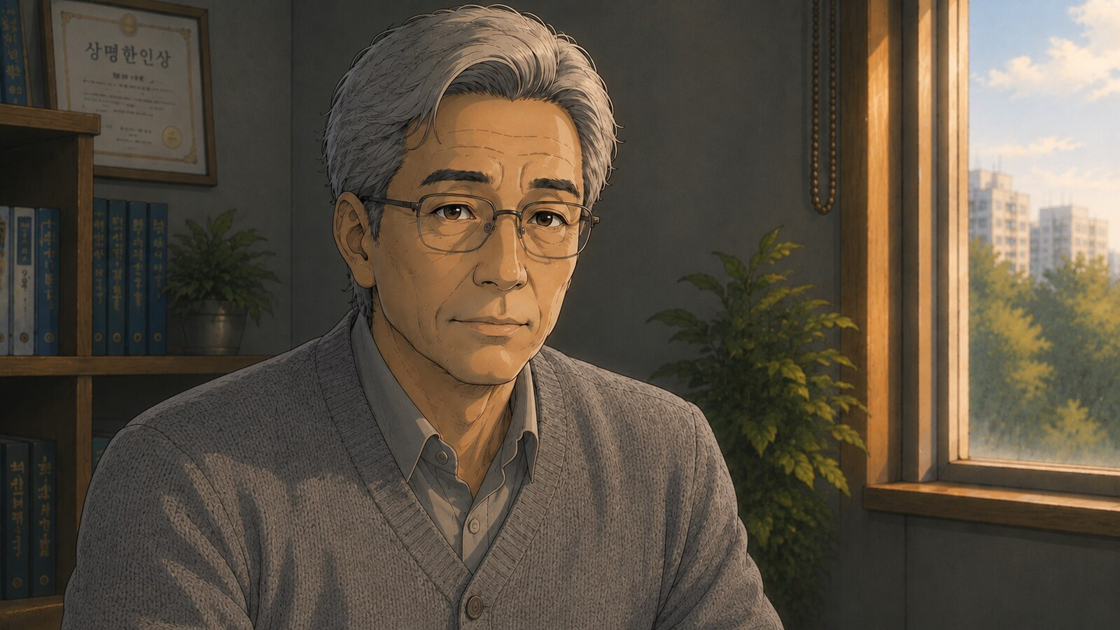
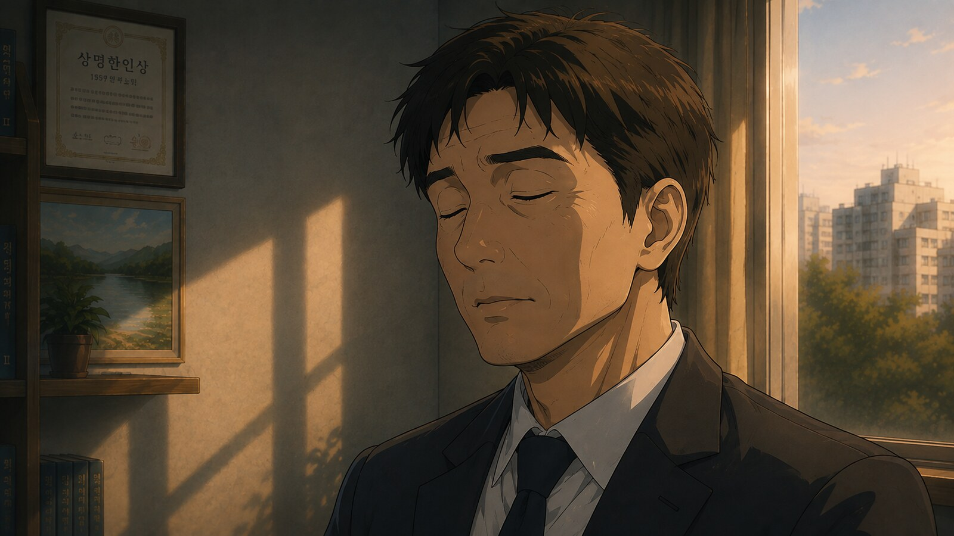
S#5 상담실 2차 방문, 색조 전환점
S#5 01:08 - 01:37
톤
무채색에서 서서히 채도가 올라가는 그라데이션
부드러운 자연광으로 전환
컷01 · 5초 투샷
따뜻한 물 한 잔을 건네는 도윤
컷02 · 5초 클로즈업
「생각과 자신을 분리하는 겁니다.」
컷03 · 6초 클로즈업
눈을 감고 숨소리에 귀 기울이는 수현
컷04 · 8초 심상 몽타주
먹구름처럼 지나가는 생각
심상 인서트 와이드
구름이 걷힌 도시의 하늘
컷05 · 5초 클로즈업
부드러운 자연광 속 편안해진 표정

Slide 15
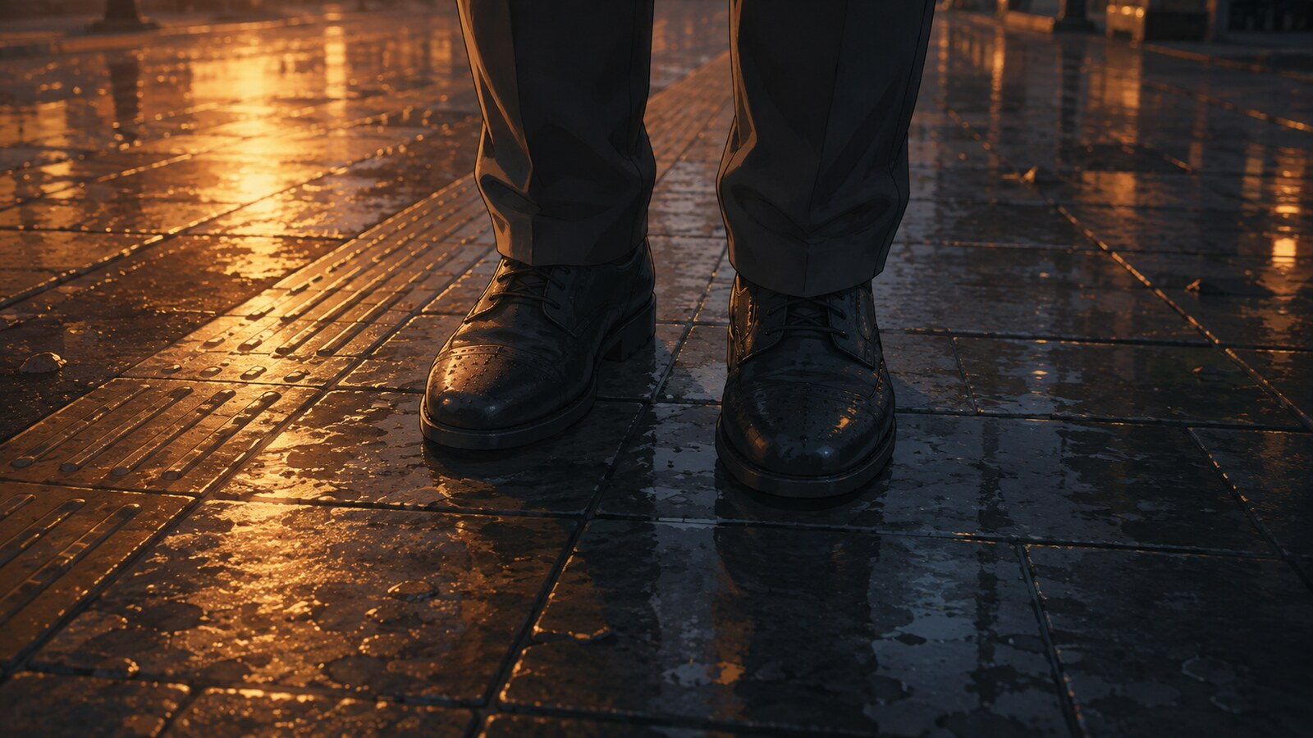
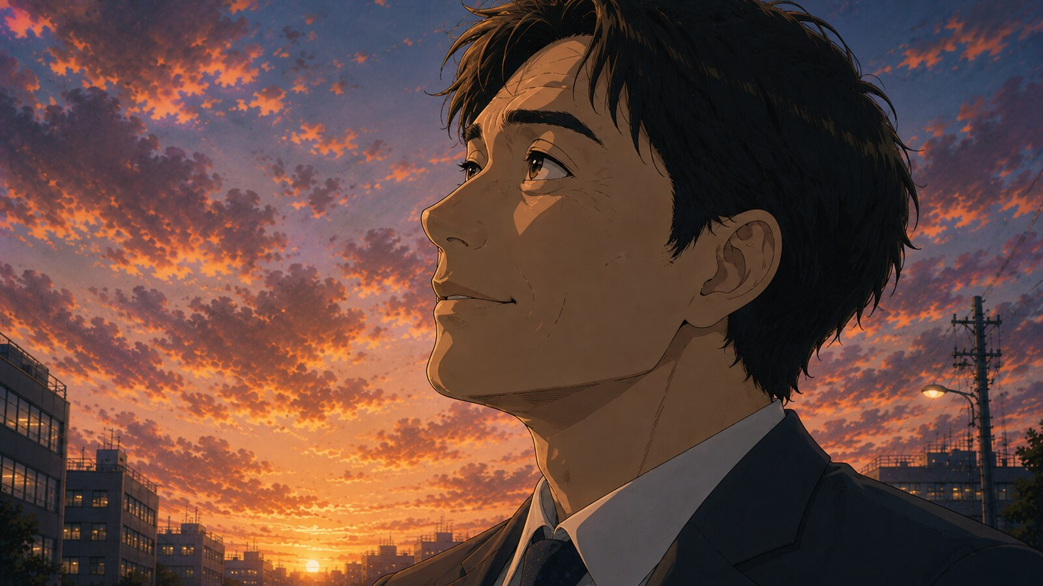
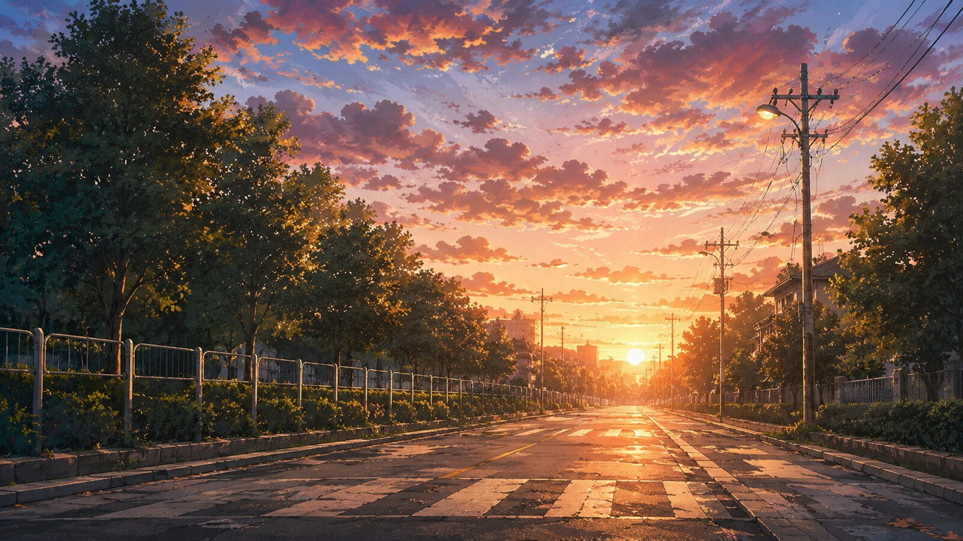
S#6 퇴근길, 감각의 회복
S#6 01:37 - 02:07
톤
붉은 노을빛, 신록의 초록, 햇살의 노란빛
높은 채도, 소프트라이트
컷01 · 6초 롱샷
노을 역광의 퇴근길을 천천히 걷는 수현
컷02 · 4초 클로즈업 인서트
뺨을 스치는 저녁 바람
인서트 클로즈업
발밑 보도블록의 감촉
컷05 · 6초 미디엄샷
깊은 숨과 미소, 「지금... 이 순간.」
컷06 · 6초 롱샷, 페이드아웃
노을 진 거리, 황금빛 엔딩

Slide 16
제작 공정
PIPELINE
01
02
03
04
05
시나리오
캐릭터 · 배경 시트
스틸컷 생성
영상화
편집
컷별 카메라 · 구도 · 조명 · 재생시간 설계
인물 3인 턴어라운드, 상담실 낮 · 밤 설정
씬별 색조 지시를 반영한 장면 이미지
스틸컷 기반 움직임 부여
127초 타임라인, 색조 전환 편집
[툴 기입]
[툴 기입]
[툴 기입]
[툴 기입]
[툴 기입]
캐릭터 시트
배경 설정
스틸컷

Slide 17

영상 결과물: 지금이라는 문 ver 1
FILM ver 1
버전
ver 1
시나리오 러닝타임
127초 (약 2분 7초)
영상 길이
[영상 확인 후 기입]
해상도
[영상 확인 후 기입]
이미지 클릭 시 영상 재생 (Google Drive) / 대표 이미지: S#6 컷05
▶ 영상 보기

Slide 18
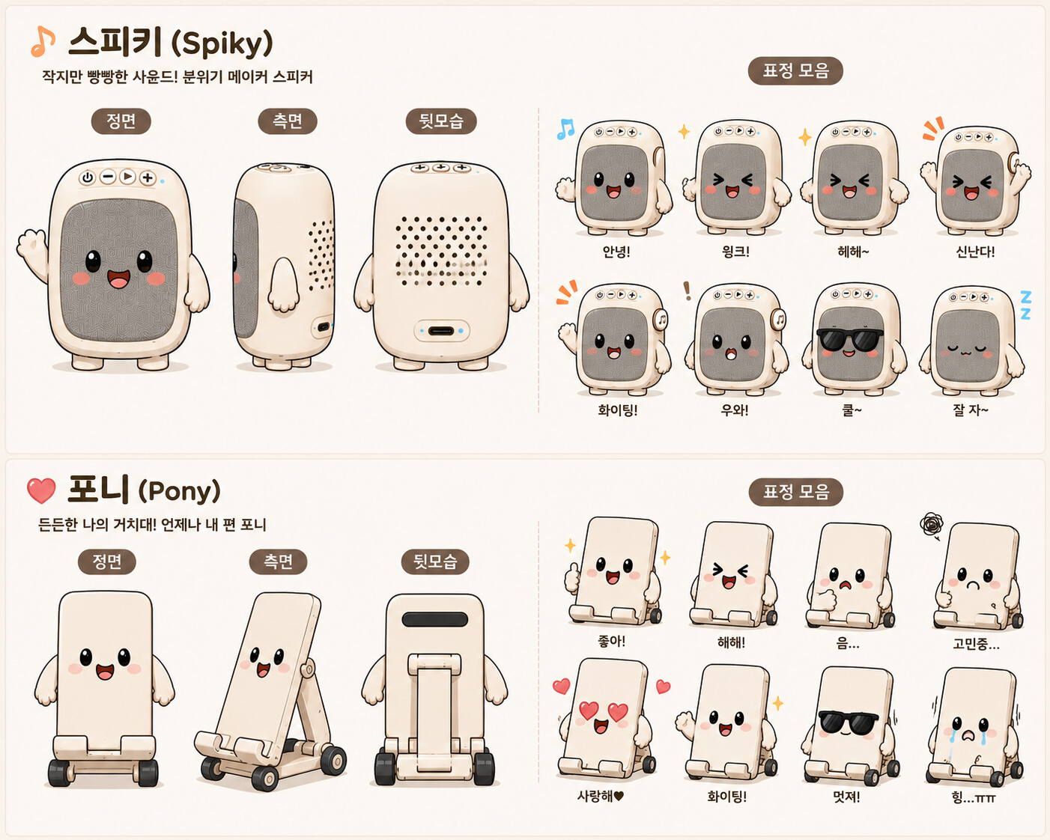

스피키 & 포니
CHARACTER IP
스피키 (Spiky)
분위기 메이커 스피커
포니 (Pony)
언제나 내 편 거치대

Slide 19
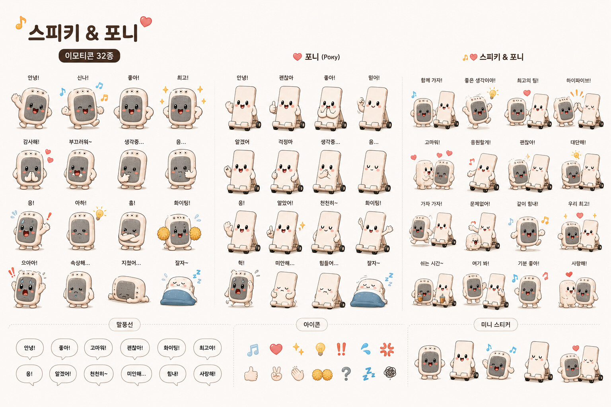
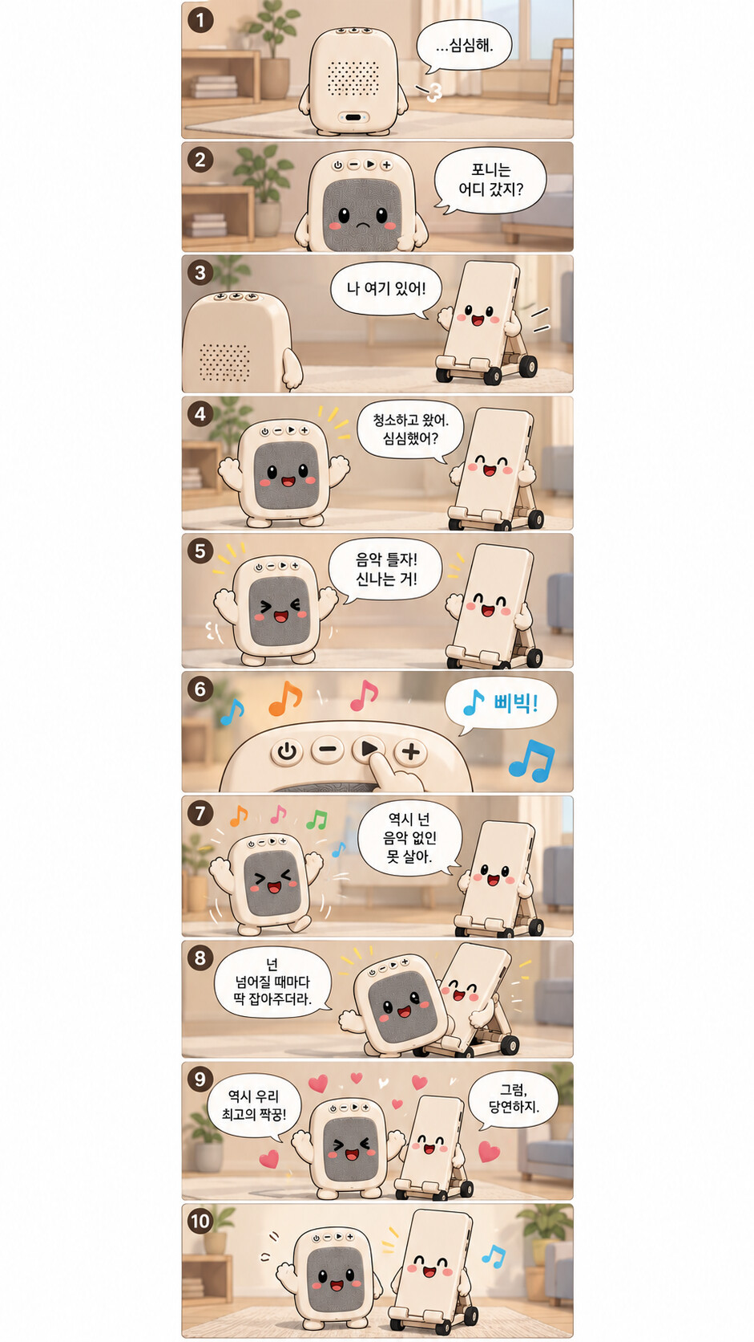
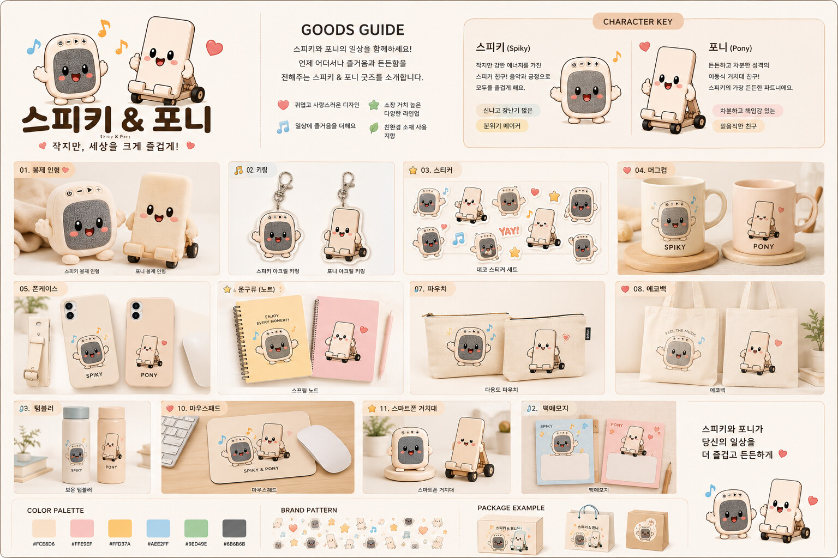

IP 확장: 이모티콘 · 웹툰 · 굿즈
IP EXPANSION
굿즈 가이드 12종
봉제 인형, 키링, 머그컵, 폰케이스 등
컬러 팔레트와 브랜드 패턴 정리
이모티콘 32종
말풍선 · 아이콘 · 미니 스티커 포함
▶ 스피키 & 포니 영상
일상툰 10컷
캐릭터의 기능 (음악 · 거치) 을 성격과 관계로 확장한 IP 설계

Slide 20
00:02:07
「지금... 이 순간.」
색채 설계
색온도 · 채도 변화를 통한 감정 전환
컷 설계
카메라 · 구도 · 조명 · 재생시간 명시
캐릭터 IP
브랜드 · 이모티콘 · 웹툰 · 굿즈 확장
김윤성
이메일
연락처
포트폴리오 링크

